Slide 1

チーム相馬
今村 晃大
小笠原 彪
佐久間 優香
相馬 靜雅
髙田 佳依
藤田 勇一

Slide 2


コンセプト
の を

Slide 3
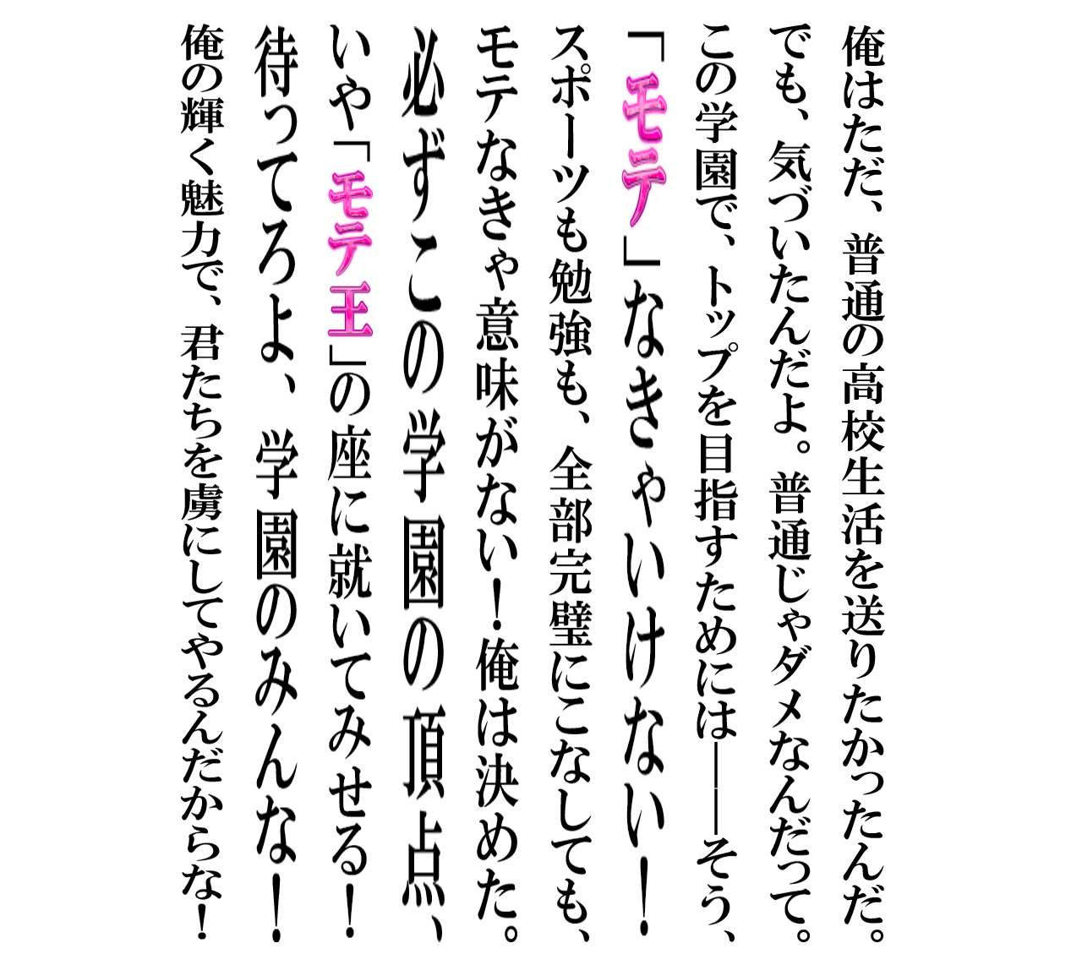
概要

Slide 4

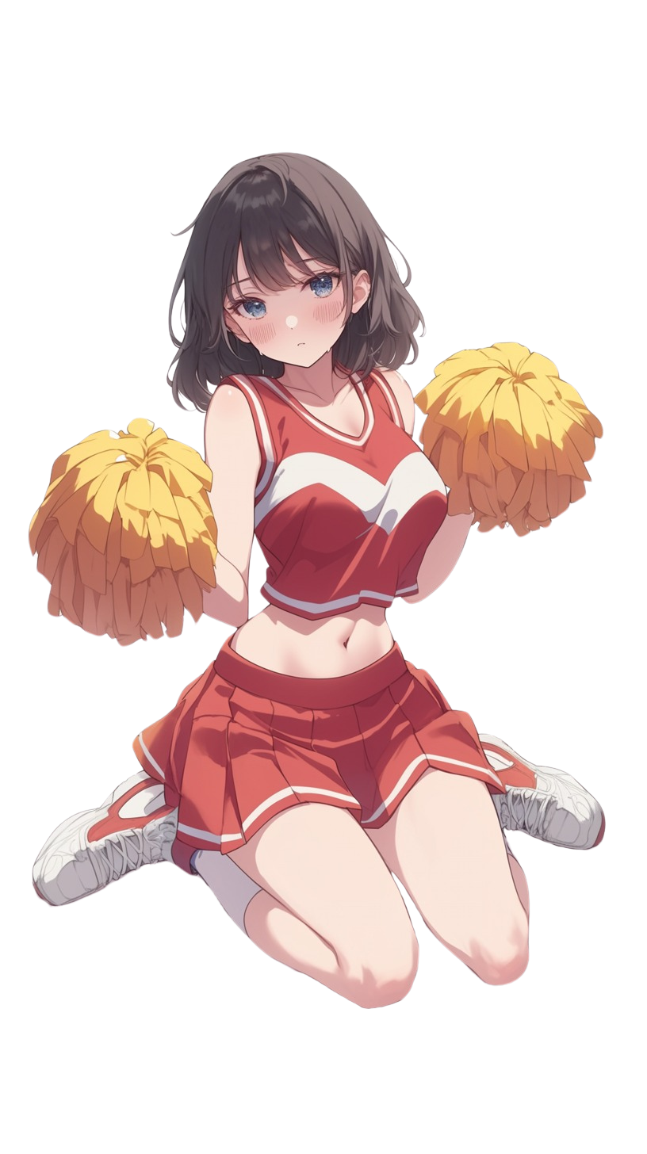


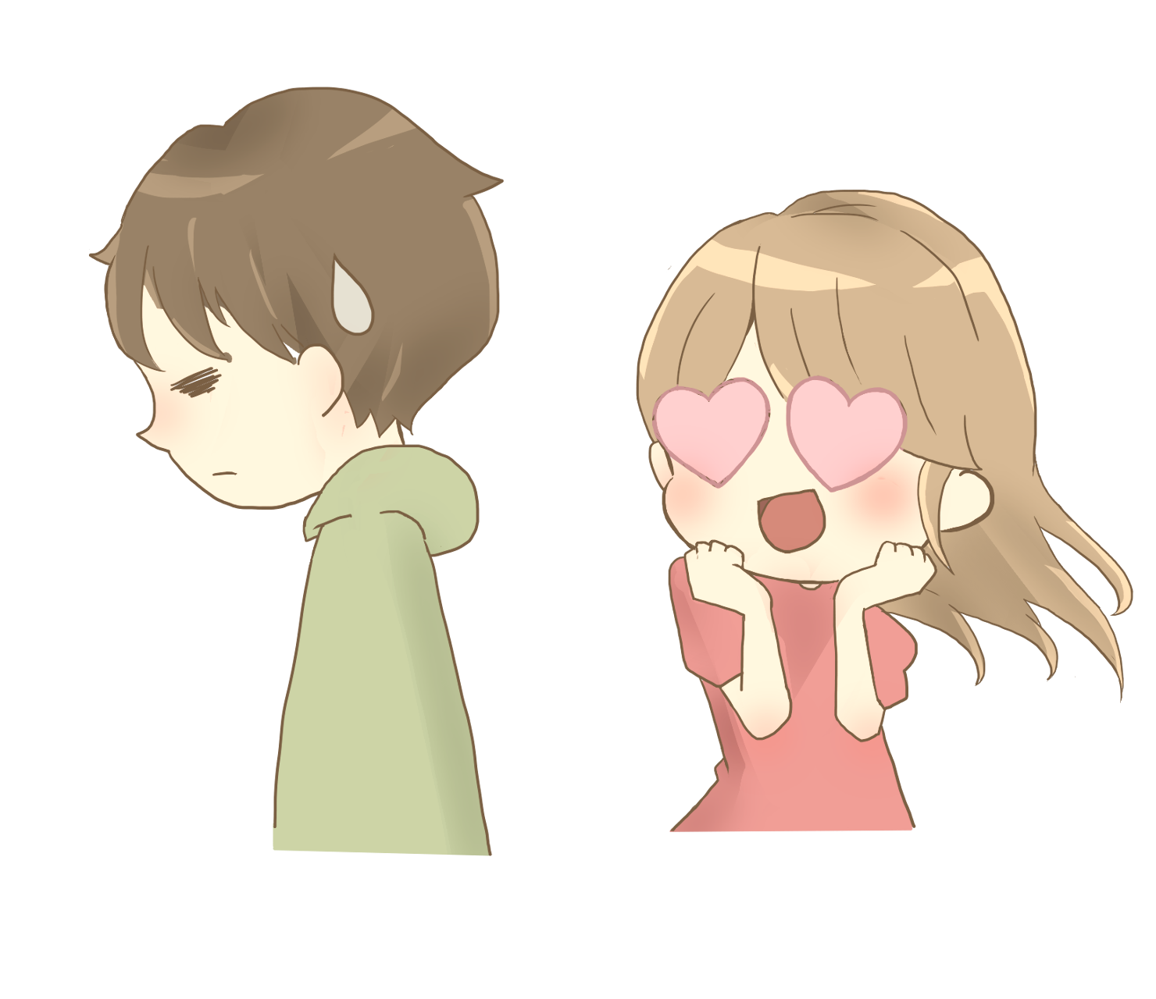



ドッジボール×学園モノ
ドッジボールの勝利条件
相手より多い人数が残る
相手を全滅させる
よりモテた方が勝ち
試合に負けて勝負に勝つ

Slide 5
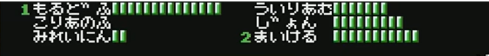
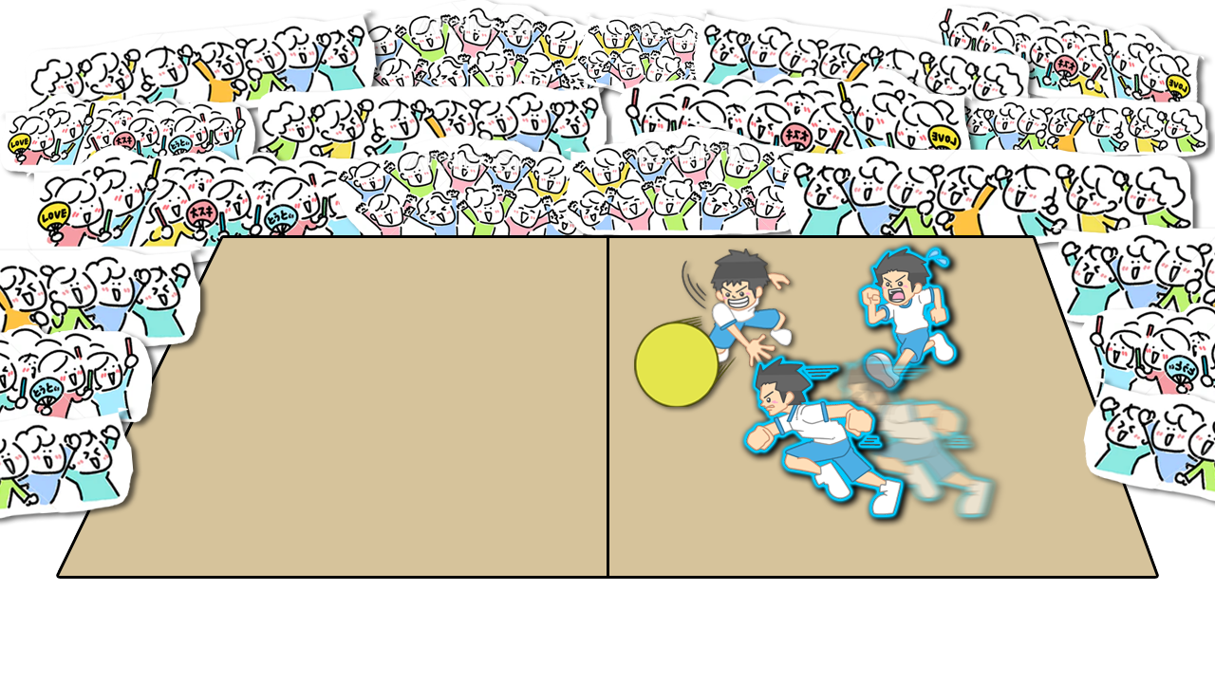

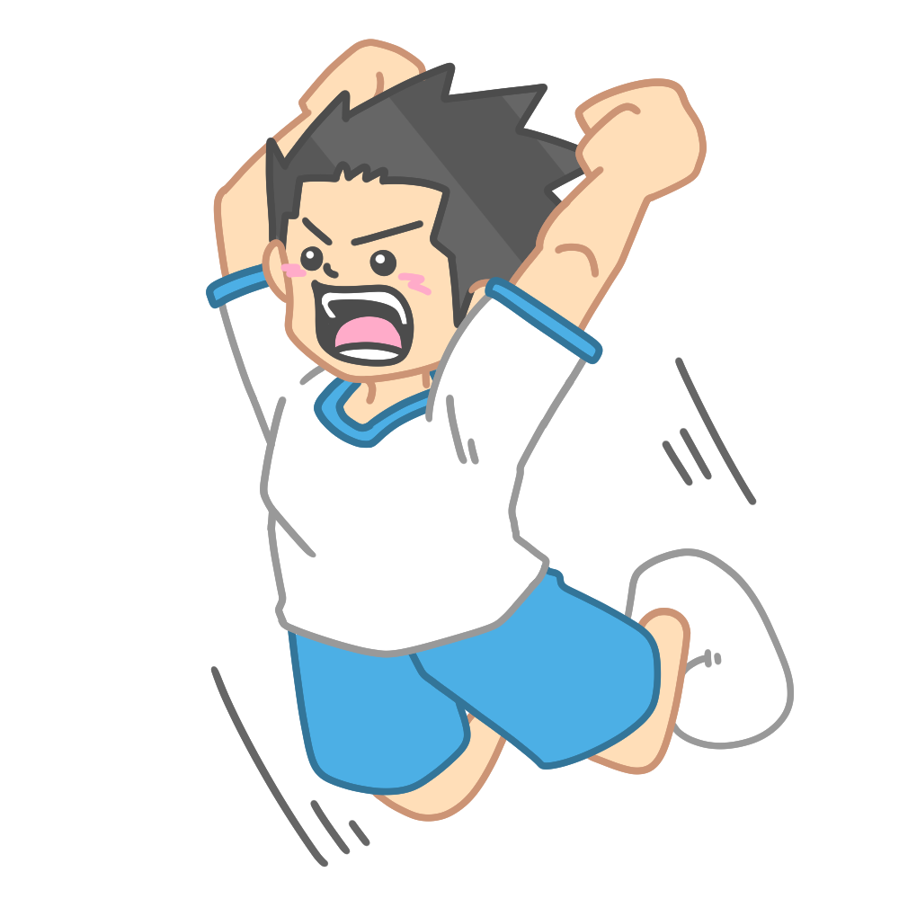
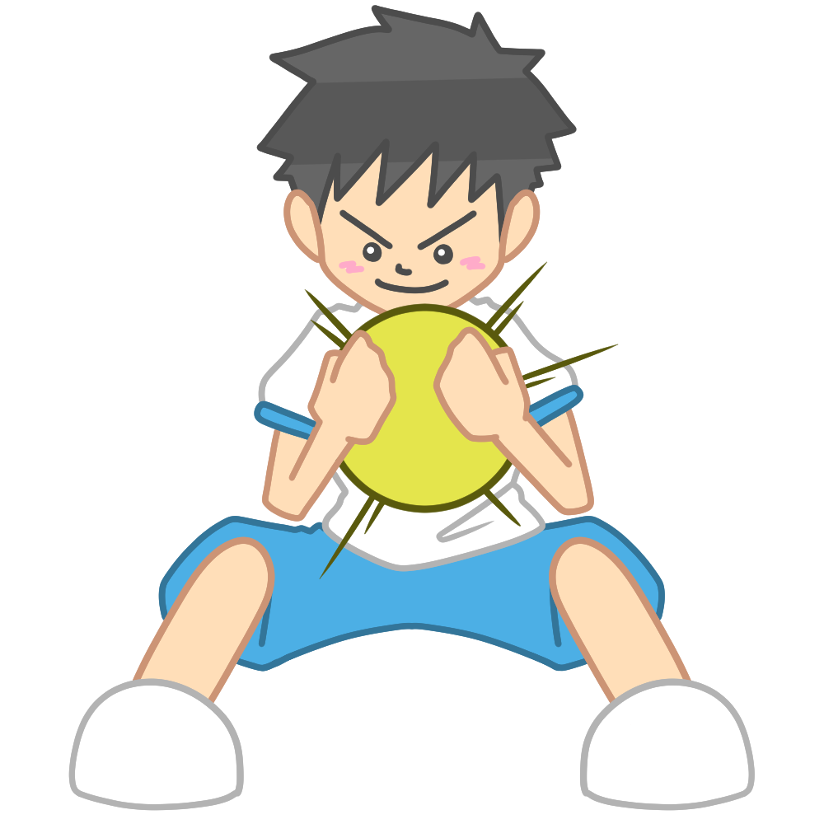


ゲーム画面イメージ
ステータス
モテ度を表す観客
ジャンプ
投げ
移動
ダッシュ
キャッチ
ダッシュで回避
SPECIAL

Slide 6

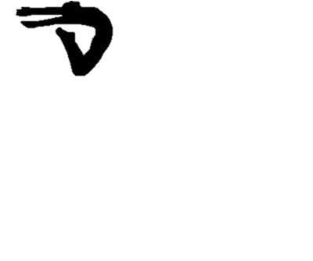
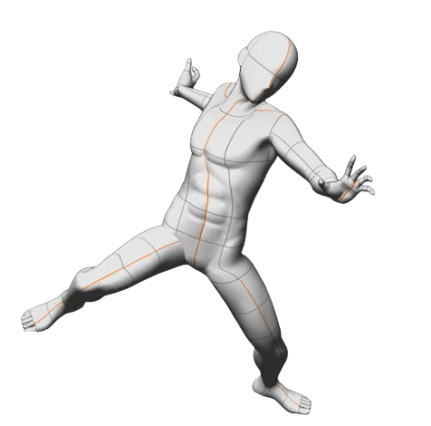
モテるためにカッコつけろ
モテACTION
『カッコつけてキャッチ』
飛んできたボールにダッシュで向かい、瞬間キャッチ
ダッシュしたのち取りこぼしてしまうとモテダウン
『カッコつけて瞬間回避』
被弾する寸前、瞬間ダッシュで瞬間回避
やりすぎるとチキン扱いでモテダウン
『カッコつけてジャンプ投げ』
ジャンプ後、進行方向にダッシュして投げるとジャンプ投げ
ジャンプしたのに投げないとモテダウン

Slide 7

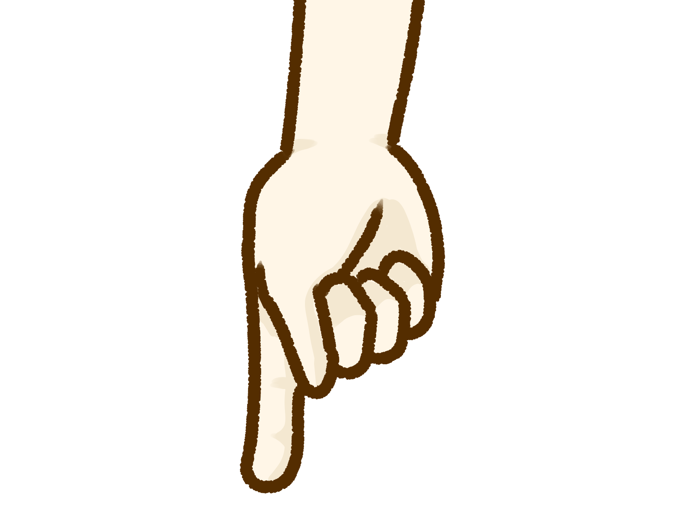
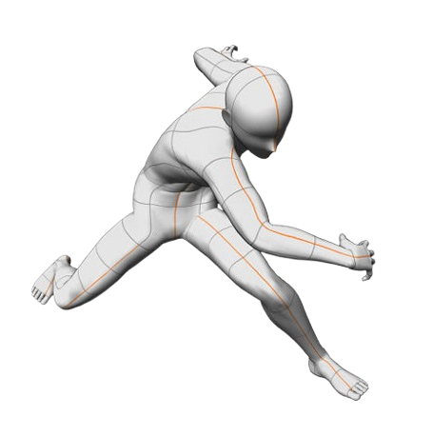

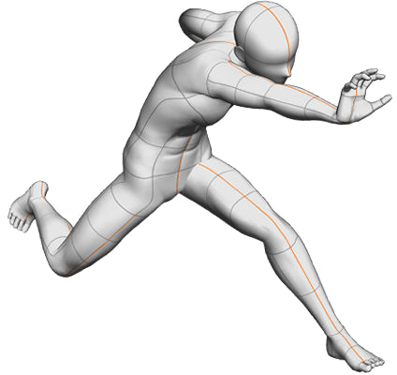
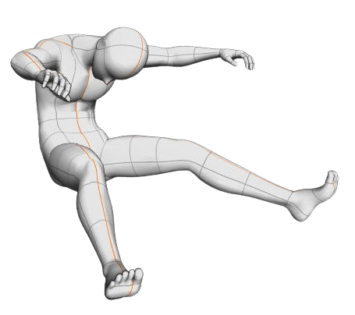





モテを連鎖させよ
モテCHAIN
CHAIN No.1
味方が被弾
すかさずモテアクション
被弾ボールをカバーキャッチ
CHAIN No.2
バウンドボールを空中キャッチ

Slide 8


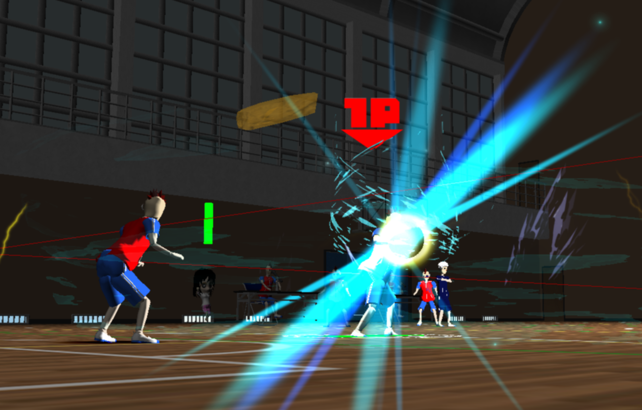



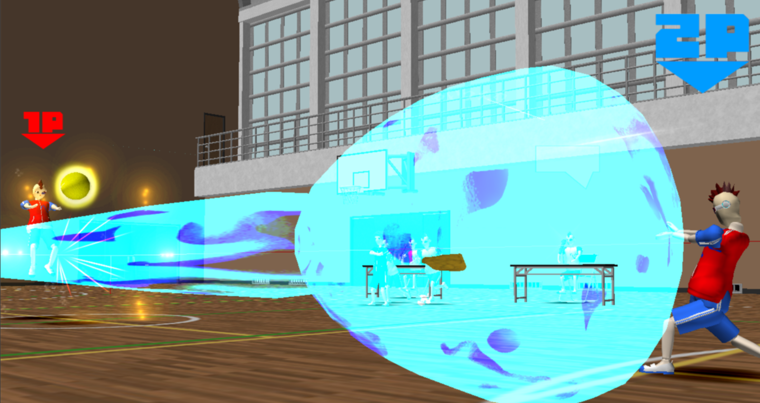



圧倒的に見惚れさせろ
周囲を盛り上げて
注目を集める
決まれば
外せば

Slide 9



アピールポイント
自分の行動で
ていく
モテACTION
による更なる
で圧倒的に

